Slide 1
Arquitectura de la edad media
Arq. Pedro Urzúa Ramírez
CETIS 2

Slide 2
EDAD MEDIA
La Edad Media es el período histórico de la civilización occidental comprendido entre el siglo V y el XV. Su comienzo se sitúa convencionalmente en el año 476 con la caída del Imperio romano de Occidente y su fin en 1492 con el descubrimiento de América, o en 1453 con la caída del Imperio bizantino, fecha que tiene la ventaja de coincidir con la invención de la imprenta (Biblia de Gutenberg) y con el fin de la Guerra de los Cien Años.

Slide 3
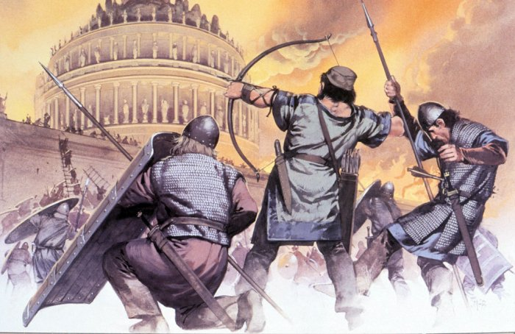
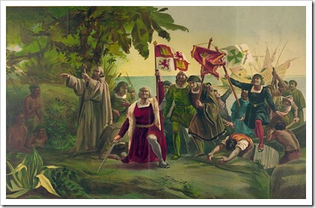

Slide 4
La Edad Media realizó una curiosa combinación entre la diversidad y la unidad. La diversidad fue el nacimiento de las incipientes naciones. La unidad, o una determinada unidad, procedía de la religión cristiana, que se impuso en todas partes, esta religión reconocía la distinción entre clérigos y laicos, de manera que se puede decir que... señaló el nacimiento de una sociedad laica. ... Todo esto significa que la Edad Media fue el período en que apareció y se construyó Europa.
Esa misma Europa Occidental produjo una impresionante sucesión de estilos artísticos (prerrománico, románico y gótico), que en las zonas fronterizas se mestizaron también con el arte islámico (mudéjar, arte andalusí, arte árabe-normando) o con el arte bizantino.

Slide 5
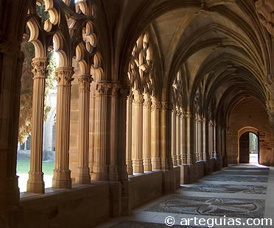
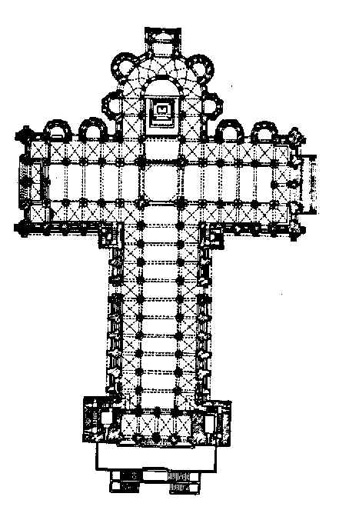
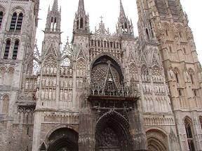

Slide 6
Los principales hechos que influyeron la producción arquitectónica medieval fueron el enrarecimiento de la vida en las ciudades (con la consecuente ruralización y feudalización de Europa) y la hegemonía en todos los órdenes de la Iglesia Católica. A medida que el poder secular se sometía al poder papal, pasaba a ser la Iglesia la que aportaba el capital necesario para el desarrollo de las grandes obras arquitectónicas. La tecnología del periodo se desarrolló principalmente en la construcción de las catedrales, estando el conocimiento arquitectónico bajo el control de los gremios.
Durante prácticamente todo el periodo medieval, la figura del arquitecto (como creador solitario del espacio arquitectónico y de la construcción) no existe. La construcción de las catedrales, principal esfuerzo constructivo de la época, es acompañada por toda la población y se inserta en la vida de la comunidad a su alrededor. El conocimiento constructivo es guardado por los gremios, que reunían decenas de maestros y obreros (los arquitectos de hecho) que conducían la ejecución de las obras pero también las elaboraban. Es el origen de las asociaciones que terminarán conociéndose como masonería (masón = albañil).

Slide 7
La Cristiandad definió una nueva visión del mundo, que no sólo sometía los deseos humanos a los designios divinos, sino que esperaba que el individuo buscara lo divino. En un primer momento, y debido a las limitaciones técnicas, la concepción del espacio arquitectónico de los templos se vuelve hacia adentro, según un eje que incita al recogimiento. Más tarde, con el desarrollo de la arquitectura gótica, se busca alcanzar los cielos a través de la inducción de la perspectiva hacia lo alto.

Slide 9
ARQUITECTURA ROMANICA

Slide 10
Se llama estilo románico en arquitectura al resultado de la combinación razonada y armónica de elementos constructivos y ornamentales de procedencia latina, oriental (bizantinos, sírios, persas y árabes) y septentrional (celtas, germánicos, normandos) que se formó en la Europa cristiana durante los primeros siglos de la baja Edad Media.

Slide 12
La arquitectura románica es ante todo una arquitectura religiosa que está definida por dos principios que van a determinar su estilo: la monumentalidad y la perdurabilidad, que obligan a un tipo de arquitectura sólida y duradera.
La monumentalidad responde al interés por imitar los grandes edificios romanos, cuya grandeza serviría para propagar la importancia de la Iglesia; por eso, los templos tienden a la grandiosidad.
La perdurabilidad es lógica en una arquitectura promovida por la religión cristiana que se considera una religión eterna. Por ello sus edificios también deben ser duraderos y no efímeros, lo que obliga a unas técnicas y materiales sólidos. Se rechaza la madera y los materiales livianos y se prefiere la piedra.

Slide 13
Recibe el nombre de románica por coincidir su floración con la aparición de las lenguas románicas o romances.
La época en que se considera que se desarrolla el estilo románico comprende los siglos XI y XII, sin exclusión de otros siglos anteriores y posteriores, pues aunque algunos edificios del siglo X tal vez ya puedan calificarse de románicos, se erigieron otros verdaderamente tales en diversas zonas (especialmente, en Asturias y Galicia) durante la época gótica hasta casi alcanzar el Renacimiento.

Slide 15
La división más común que puede mantenerse del estilo Románico es entre el Románico sencillo y el Románico de transición dando a este segundo grupo un valor secundario y considerándolo como una variante del primero, con tal de incluir en él los edificios de aspecto románico que ostenten algunos arcos ojivales o apuntados sin cubrirse con bóvedas de crucería. Este segundo grupo empieza en el siglo XI pero no se hace común hasta mediados del mismo siglo e incluso entonces coexiste con el primero.

Slide 17
COMPONENTES DEL ESTILO
Entre los elementos arquitectónicos que destacan en el estilo Románico los más característicos del mismo son:
el pilar compuesto y de núcleo prismático.
el arco de medio punto.
la cubierta de bóveda de medio cañón y de arista.
la cúpula poligonal sobre trompas.
los ábsides semicirculares en planta de cruz latina en las iglesias.
A continuación otros de los elementos arquitectónicos propios el estilo:
contrafuertes muy desarrollados
arcos doblados y arquivoltas
capiteles decorados
impostas, frisos decorativos
escultura monumental aplicada a la arquitectura

Slide 19
PLANTA
Como planta más común se elige la de mayor tradición en Europa, la basílica con crucero destacado o no en planta, cabeceras de ábsides semicirculares y, en ocasiones, pórticos a la entrada.
Domina la planta longitudinal de cruz latina en la que se diferencia el pórtico, el cuerpo, el transepto y la cabecera.
Un cuerpo de la iglesia está formado por naves longitudinales, una, tres o incluso cinco naves, con predominio de la central sobre las laterales y colaterales (las naves extremas cuando son cinco) en anchura y altura.
El transepto es el espacio transversal al eje longitudinal, destacado en planta y que marca el eje menor. La multiplicación de naves también puede afectar al transepto y presentar no sólo una nave sino tres.

Slide 20
Las naves, tanto las del cuerpo principal como del transepto, se estructuran en tramos, y el transepto además en brazos (brazo izquierdo o norte y brazo derecho o sur).
Dentro de las plantas longitudinales, la planta basilical es aquella en la que el transepto no destaca en planta, no supera los muros laterales de la construcción.
De forma esporádica encontramos plantas centralizadas, circulares o poligonales (octogonales), influenciadas por modelos paleocristianos y bizantinos (San Vital de Rávena) y que en España recogen las influencias mozárabes.
La cabecera puede ser plana, pero predominan las que rematan en ábsides o capillas semicirculares como prolongación del cuerpo de naves; el desarrollo de la cabecera se consigue en las iglesias de peregrinación con la prolongación de las naves laterales envolviendo la capilla mayor; es el deambulatorio o girola, que permite la veneración de las reliquias sin interrupción de los oficios litúrgicos; este desarrollo se completa con los absidiolos: capillas menores, radiales y simétricamente dispuestas, abiertas al ábside mayor o al deambulatorio y también a los brazos del transepto, con el fin de multiplicar los altares y duplicar los oficios.

Slide 21
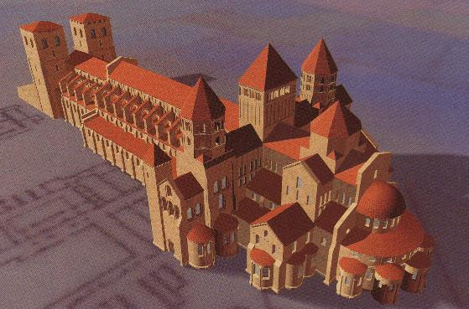

Slide 22
A los pies de la iglesia se dispone la fachada y tras ella el pórtico. La fachada principal, situada al oeste (fachada occidental), y también las fachadas laterales están flanqueadas por una o dos torres.
También la torre es un elemento definidor del estilo románico. La torre es campanario y símbolo del vínculo entre los hombres y Dios, así como testimonio del poder de la iglesia, visible desde todos los puntos. Su altura destaca sobre los demás volúmenes.
Las torres pueden multiplicarse y variar su posición: torres flanqueando las fachadas principales y laterales, son las correspondientes a las puertas abiertas en los brazos norte y sur del transepto, torres junto a la cabecera, en el ángulo intermedio entre el transepto y el cuerpo de naves, sobre el crucero (torre cimborrio). Suelen ser de planta cuadrada o rectangular, pero también circular o poligonal.

Slide 24
SOPORTES
Todo el edifico románico se asienta en robustos cimientos, primer elemento tectónico implicado en el sistema de soportes de todo el conjunto abovedado. Los cimientos son tan profundos que permiten la construcción de criptas o iglesias subterráneas bajo el ábside.
En segundo lugar actúa el muro, auténtico soporte tectónico de las cubiertas en la arquitectura románica. Así el soporte básico es el muro. El muro es de sillería de gran grosor y solidez. Se construye con doble pared y ripio en medio, y se refuerza con contrafuertes evitando la apertura de vanos; los vanos son reducidos y abocinados y se llaman vanos saetera.
Ello explica una característica propia de la arquitectura románica, el predominio del muro sobre el vano, lo que a su vez obliga a la animación de las paredes externas con elementos como pilastras, molduras, bandas, ajedrezado o taqueado, boceles, arquillos, modillones de rollo, canecillos.
El soporte exterior es el contrafuerte o estribo, directamente adosado al muro y normalmente correspondiente al sistema de soportes interiores; los contrafuertes se corresponden con las columnas o pilares y con los arcos fajones.

Slide 25
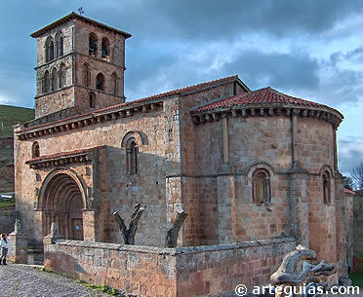

Slide 26
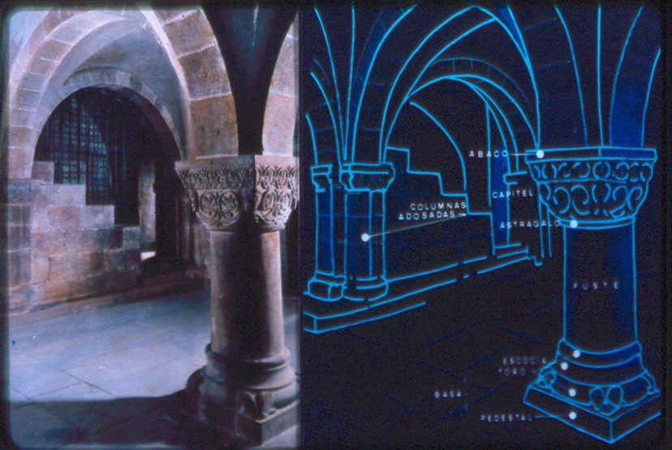
PILARES Y COLUMNAS
En cuanto al sistema de soportes internos, que también contribuyen a afianzar el sistema de cubiertas, la arquitectura románica recurre a la columna y al pilar compuesto.
La columna con basa, fuste y capitel, pierde la proporción clásica en la relación anchura y altura. El románico utiliza un fuste cilíndrico excesivo en anchura en relación con la altura para soportar los empujes verticales de las bóvedas transmitidos a través de los arcos.

Slide 27
Los capiteles son de diversos tipos: normalmente abandona el recuerdo clásico (el dórico y el jónico) siendo frecuentes los de hojas como lejano recuerdo del capitel corintio; capitel con un complejo entrelazado vegetal de recuerdo musulmán al que se añaden figuras de animales y humanas, reales o fantásticas, de gran expresividad y movilidad, que enriquecen el capitel.
El tercer tipo de capitel es el historiado o iconográfico formado por un relieve corrido donde se narran escenas del Antiguo y Nuevo Testamento con sentido cristiano didáctico.

Slide 28
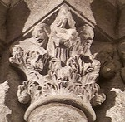
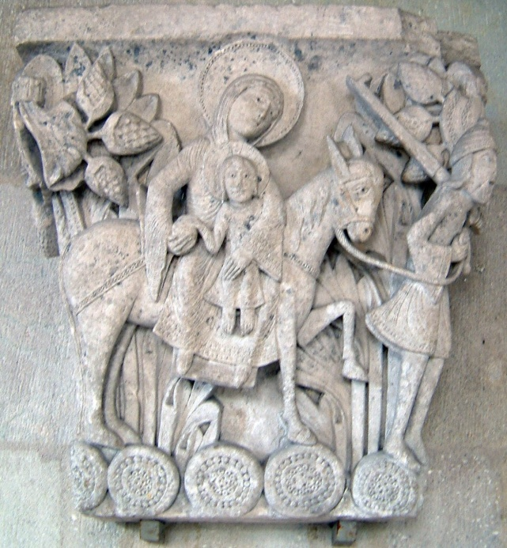
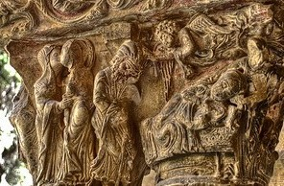

Slide 29
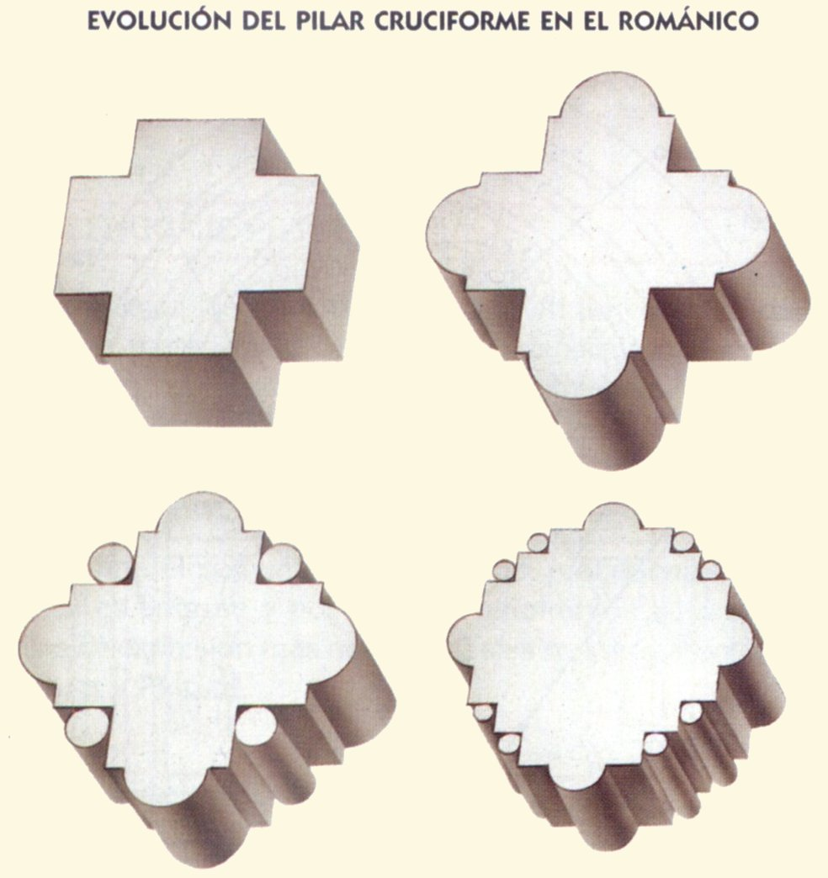
El soporte compuesto es el soporte más específico románico, formado por un núcleo central de sección cuadrada, rectangular o cruciforme al que se adosan columnas, semicolumnas o pilastras, que son continuación de los arcos formeros y de los arcos fajones, en los frentes o centro de cada una de las caras y/o en los ángulos.
Este tipo de soporte se complica con la evolución de las cubiertas. Con las cubiertas de crucería del románico final, la multiplicación de los nervios complica el soporte, precedente del que será el pilar característico del gótico, el pilar fasciculado.

Slide 30
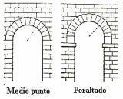
ARCOS
El arco más empleado es el de medio punto, utilizado con función constructiva arquitectónica como arcos torales, fajones (arcos volteados transversalmente) o perpiaños, arcos formeros (volteados en sentido longitudinal), en forma de arquivoltas en las portadas; los vanos también adoptan la forma del arco de medio punto y las galerías o pórticos de los claustros se articulan como sucesión de arcos de medio punto.
Se presenta como arco de rosca sencilla o arco doblado de doble rosca, un arco mayor reforzado con otro menor.
El arco de medio punto a veces se peralta dando lugar al arco peraltado.

Slide 31
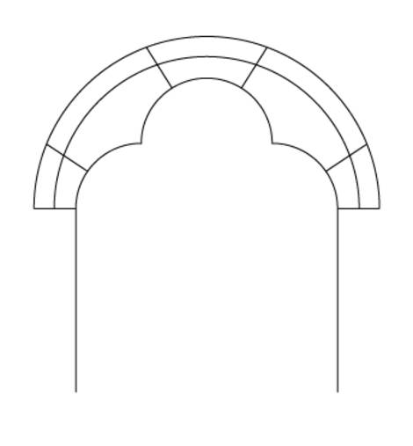
En épocas finales del románico y como elemento distintivo de ciertas escuelas regionales (el románico normando, borgoñón, inglés y alemán) comienza a utilizarse el arco apuntado u ojival, que será el característico de la arquitectura gótica.
Por pervivencia de culturas prerrománicas o por contacto con otras tradiciones arquitectónicas, el románico añade a su repertorio de arcos otras tipologías como el arco lobulado.

Slide 32
CUBIERTA INTERIOR
En ocasiones y sobre todo al principio, se empleaba la techumbre plana de madera, por tradición y facilidad constructiva.
Además de la cubierta plana o a doble vertiente de madera, la arquitectura románica recurre al sistema abovedado, de forma que las bóvedas de piedra se convierten en uno de los elementos consustanciales del románico.
La bóveda más característica es la de cañón o medio cañón y cañón peraltado, en función de la que se configura todo el espacio arquitectónico; puede presentarse como bóveda de cañón seguida o corrida aunque es más habitual que en su recorrido longitudinal se refuerce con arcos fajones o perpiaños. Esta bóveda se emplea preferentemente para cubrir las naves centrales.

Slide 33
La bóveda de arista se utiliza en las naves laterales y en las girolas, la de cuarto de esfera (cascarón u horno) en el ábside, la de cuarto de cañón o media bóveda de cañón en la tribuna, y el crucero se cubre con cúpula hemiesférica sobre arcos torales y trompas o pechinas. El cubrimiento de las iglesias de planta centralizada y de los cimborrios se hace con cúpulas de arcos entrecruzados de clara tradición musulmana en España.
También es característica de algunas escuelas en pleno románico y en el románico tardío la bóveda de crucería como rasgo protogótico y la bóveda de cañón apuntado en el tardorrománico.

Slide 35
El uso de la bóveda de cañón configura el espacio arquitectónico del románico; su gran peso y empujes son recogidos por los soportes interiores y por los muros. Para asegurar la estabilidad de los abovedamientos, los muros son reforzados al exterior con contrafuertes, y para contrarrestar el empuje lateral de la bóveda de la nave central, la arquitectura románica aprovecha los abovedamientos de las naves laterales y de la tribuna; las presiones laterales de la bóveda de cañón son recogidas por la bóveda de cuarto de cañón de las tribuna que las transmite a los muros y los contrafuertes exteriores. Así se configura un sistema perfectamente articulado de presiones y contrarrestos, precedente del sistema de arbotantes del gótico.
Las bóvedas de piedra hacen más sólidas las estructuras, pero el gran peso de las cubiertas de cañón reforzadas con arcos fajones y el mayor tamaño en altura y anchura de estas iglesias, planteaba dos serios problemas: contrarrestar el doble empuje, vertical y lateral, e iluminar el interior de la iglesia, pues la abertura de vanos debilita el muro.

Slide 36
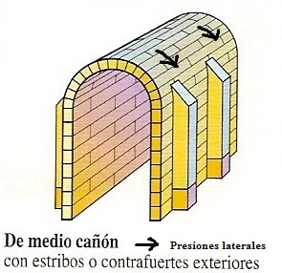
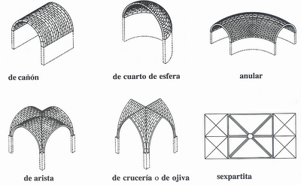

Slide 37
CUBIERTA EXTERIOR
La cubierta exterior o tejado insiste sobre las bóvedas mediante una armadura sencilla de madera que se apoya en ellas, pero en el siglo XII se hace independiente esta armadura y es sostenida sólo por los muros para no cargar de peso las bóvedas y cúpulas. Sobre la cúpula poligonal del crucero se eleva una linterna prismática ya formando cuerpo con ella, ya estando independiente a modo de domo. Dicha linterna se termina por una cubierta piramidal, semejando el conjunto una torre de base ancha y poca altura que, a veces, ejerce también funciones de campanario

Slide 38
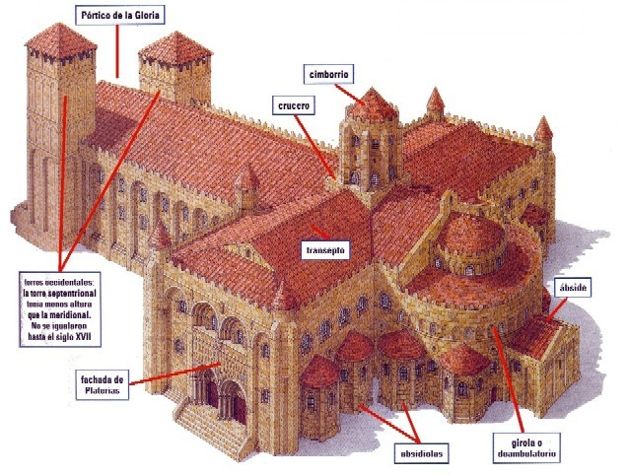

Slide 39
PUERTAS Y VENTANAS
Las puertas se hallan formadas por una serie de arcos redondos concéntricos y en degradación apoyados en sendas columnillas de suerte que todo el conjunto forma una especie de arco abocinado y moldurado contribuyendo al mayor efecto visual el mismo grosor del muro que suele formar allí un cuerpo saliente. Algunas portadas carecen de dintel y de tímpano pero por lo general se hallan provistas de uno y otro y entonces se esculpen sobre el último relieves simbólicos o iconísticos y a los lados de la portada o en las jambas y aun en el mismo arco abocinado se disponen variadas series de labores ornamentales en relieve, flanqueándose, a veces, con estatuas el ingreso en las iglesias más suntuosas.

Slide 40
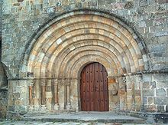
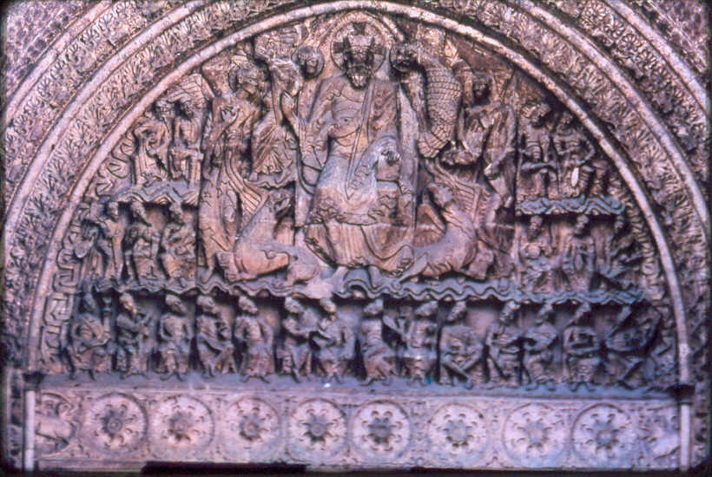

Slide 41
Las ventanas se abren casi siempre en la fachada y en el ábside y algunas veces en los muros laterales. Son bastante más altas que anchas y terminan por arriba en arco doble, generalmente plano o de arista viva apoyado sobre columnitas como las de la portada y cuando estos arcos se rodean de molduras finas o baquetones o bien las ventanas han dejado la primitiva estrechez, pertenecen a la segunda época del estilo. Hay también ajimeces, óculos y pequeños rosetones, correspondiendo estos últimos al último periodo.
Se cierran las ventanas con vidrieras incoloras o de color en algunas iglesias suntuosas o con láminas traslúcidas de alabastro o yeso cristalino o con simples celosías de piedra perforada y en las iglesias pobres con simples telas blancas enceradas o impregnada con trementina. De aquí que hayan de ser poco extensas las ventanas de esta época (lo mismo que en la precedente) hasta que se fue ensayando y generalizando el uso de grandes vidrieras.

Slide 42
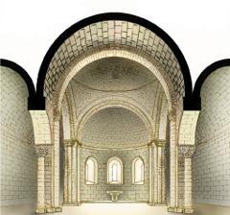

Slide 43
CORNISAS
Las cornisas, lejano recuerdo de los clásicos arquitrabes forman como una imposta corrida sobre pilastras y muros y a continuación de los ábacos de los capiteles y adornan el frontispicio colocadas encima de la portada o debajo de la ventanas. Llevan adornos y molduras y a menudo (al igual que el frontón y el alero o tejaroz, que también son cornisas) están sostenidas por canecillos o por series de arquitos ciegos.

Slide 44
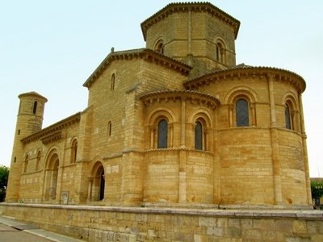

Slide 45
ORNAMENTACION
La ornamentación típica del estilo románico se manifiesta principalmente en las cornisas, arquivoltas, capiteles, puertas y ventanas y consiste en un conjunto de líneas geométricas quebradas o en sisas, billetes, ajedrezados, dientes de sierra, puntas de diamante, lacerías, arquerías o arquitos ciegos, rosetoncitos, follaje serpenteante y otros motivos vegetales siempre estilizados o con escasa imitación de la naturaleza. También se utilizan los relieves y estatuas iconísticas, los mascarones o canecillos, los bestiarios (monstruosas figuras de animales) y los relieves simbólicos.
Se decoraban los muros interiores con varias pinturas de dichos motivos y de escenas religiosas o bíblicas y los pavimentos alguna vez con mosaicos. Por regla general, se halla íntimamente unida con la estructura en los edificios románicos su decoración escultórica, de modo que sirva ésta para acentuar los miembros más salientes de aquélla y no sea como vestidura postiza del edificio. No obstante, se observan en algunos edificios esculpidas varias figuras de monstruos como aplastados por las basas de las columnas o de relieve en el zócalo de las fachadas con idea evidentemente simbólica o moral ya que no la tienen arquitectónica.

Slide 46
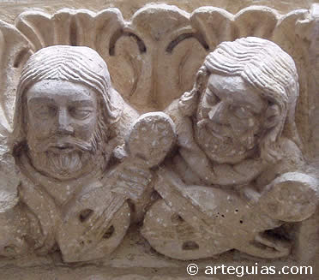
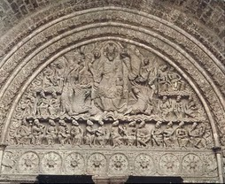

Slide 47
ESTRUCTURA
La estructura general de una iglesia románica puede inferirse de lo dicho sobre la planta, soportes y bóvedas. Sólo falta advertir que toda la composición interior se acusa exteriormente por los contrafuertes que señalan los tramos de la planta. Asimismo, por las impostas corridas que indican las divisiones de la alzada. Por las ventanas y arquerías, que responden a los triforios interiores o a sus equivalentes y a las diferencias de altura en las naves, etc.
En las fachadas bien dispuestas se advierte una gran cornisa sostenida por canecillos sobre la portada, una o tres ventanas o un rosetoncito en lo alto, dos o tres series de arquerías ciegas a diferentes niveles y un frontón o piñón bordeado por una cornisa en el término superior del muro.

Slide 54
SANTIAGO DE COMPOSTELA

Slide 55
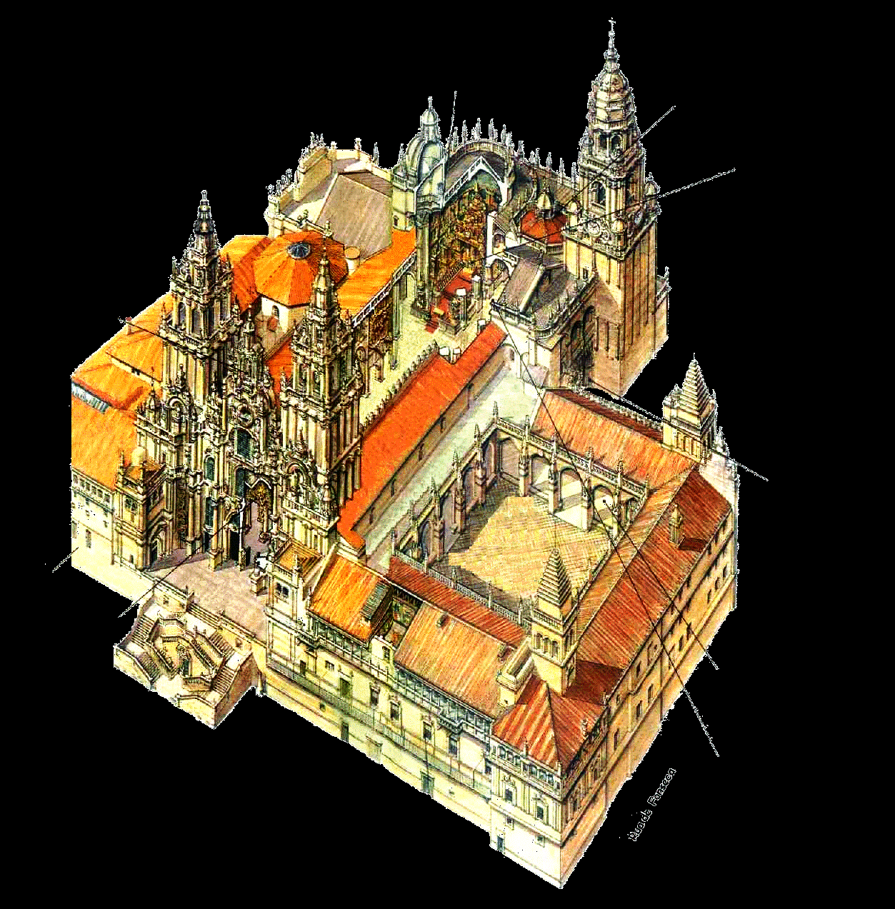

Slide 56
ARQUITECTURA GÓTICA

Slide 57
INTRODUCCIÓN
La arquitectura gótica es el estilo artístico, comprendido entre el románico y el renacimiento, que se desarrolló en Europa Occidental la —cristiandad latina— en la Baja Edad Media, desde finales del siglo XII hasta el siglo XV, aunque más allá de Italia las pervivencias góticas continuaron hasta los comienzos del siglo XVI.
El vocablo «gótico» es el adjetivo correspondiente a godo y fue utilizado en este contexto por primera vez por el tratadista florentino Giorgio Vasari (1511–1574), en sentido peyorativo usó este término para denominar la arquitectura anterior al Renacimiento, propia de los bárbaros o godos, cuyos componentes le parecían confusos, desordenados y poco dignos, por contraste a la perfección y racionalidad del arte clásico. Paradójicamente, en la España del siglo XVI se calificaba al gótico final (isabelino o plateresco) como la forma de construir a lo moderno, mientras que la arquitectura clasicista que introducía el renacimiento italiano era vista como una forma de construir a la antigua o a lo romano.

Slide 58
La arquitectura gótica puso especial énfasis en la ligereza estructural y la iluminación de las naves del interior de los edificios. Surgió del románico pero acabó oponiéndose a la masividad y la escasa iluminación interior de sus iglesias. Se desarrolló fundamentalmente en la arquitectura religiosa (monasterios e iglesias), teniendo su cumbre en la construcción de grandes catedrales, secular tarea en que competían las ciudades rivales; aunque también tuvieron importancia la arquitectura civil (palacios, lonjas comerciales, ayuntamientos, universidades, hospitales y viviendas particulares de la nueva burguesía urbana) y arquitectura militar (castillos y murallas urbanas).

Slide 59
Los dos elementos estructurales básicos de la arquitectura gótica son el arco apuntado u ojival y la bóveda de crucería, cuyos empujes, más verticales que el arco de medio punto, permiten una mejor distribución de las cargas y una altura muy superior. Además, la parte principal de estas son transmitidas desde las cubiertas directamente a contrafuertes exteriores al cuerpo central del edificio mediante arbotantes. El resultado deja a la mayor parte de los muros sin función sustentante (confiada a esbeltos pilares y baquetones), quedando la mayor parte de aquéllos libres para acoger una extraordinaria superficie de vanos ocupados por amplias vidrieras y rosetones que dejan paso a la luz.

Slide 60
ANTECEDENTES
El estilo gótico nació como tal, en el norte de Francia, a mediados del siglo XII, se da la fecha del 14 de julio de 1140, en que se inició la obra del coro de la Basílica de Saint-Denis, como la fecha de nacimiento de este estilo, sin embargo debe hablarse de su nacimiento como una evolución técnica de las formas de las escuelas románicas regionales, y así ya a finales del siglo XI se había comenzado a construir en Inglaterra la catedral de Durham, con bóveda de crucería y estructura gótica. En los primeros momentos, durante el denominado estilo de transición, que se alargó hasta finales del siglo XII, se siguió manteniendo cierta forma o fisonomía románica. Por ejemplo, en el primer gótico se mantuvo una estructura de proporcionalidad clásica en las fachadas, propia del románico, que se puede observar en la catedral de Notre Dame de París, que más adelante se perdió en beneficio de efectos mucho más verticales. De forma esquemática se dice que la arquitectura de este periodo fue una arquitectura románica con bóvedas y arcos apuntados

Slide 61
ENTORNO ECONOMICO Y SOCIAL
La arquitectura gótica nació, durante la Baja Edad Media, en un momento de cambios económicos, sociales y políticos que supusieron el incremento del crecimiento económico y de la producción agrícola, esto conllevó un auge del comercio y del poder urbano, mientras que en lo político se fortaleció la autoridad de las monarquías frente a la nobleza. Todas estas circunstancias supusieron la renovación de la estructura socio-económica que potenció una nueva concepción de Dios y del hombre. En el entorno urbano destacaron dos nuevos grupos que florecieron gracias al rápido desarrollo de las ciudades, los artesanos y mercaderes, organizados en torno a los gremios y las logias. En el ámbito cultural, el protagonismo se desplazó desde los monasterios hacia las escuelas catedralicias y urbanas. De estas circunstancias surgieron nuevas formas constructivas, por un lado, la catedral gótica, que representaba la expresión del esfuerzo común ciudadano. La iniciativa de las catedrales solía corresponder a las autoridades políticas, religiosas o municipales. Para su construcción se requerían amplios recursos, para algunas obras se obtenía el patrocinio real, que agilizaban la construcción, merced a los recursos de los monarcas.
Por otra lado el renacer urbano supuso también la aparición de nuevos tipos de edificios no religiosos, comunitarios como los almacenes gremiales, tiendas y lonjas; públicos como los ayuntamientos, hospitales, las nacientes universidades y puentes, y otros de carácter privado como casas señoriales y palacios, que dejaron de ser monopolio de la nobleza.

Slide 62
EDIFICIOS GÓTICOS
Arquitectura religiosa
La catedral es el edificio donde el gótico alcanza su expresión más plena, en la que se refleja el esfuerzo y la aportación de toda una ciudad. A su construcción suelen colaborar las cofradías y gremios que suelen tener su manifestación en las capillas laterales.
También destaca la arquitectura monasterial, entre la que se distingue:
la arquitectura cisterciense, con monasterios situados en el campo, desconectados de la vida civil, que desarrollan un estilo protogótico y que servirá para la propagación del estilo gótico por toda Europa. Aunque tampoco todos los componentes de esta arquitectura servirán de fundamento para el gótico.
la orden cartuja
dominicos y franciscanos.

Slide 63
Arquitectura civil
La arquitectura civil muestra la pujanza económica en la Baja Edad Media, el auge de las actividades comerciales y artesanales, la apertura de nuevas rutas comerciales y el próximo descubrimiento de América. En la arquitectura militar se desarrolla y perfecciona la construcción de castillos y murallas; los puentes se fortifican con puertas a los extremos y en medio. La arquitectura civil muestra la consolidación de formas municipales frente al poder señorial o eclesiástico con la construcción de grandes edificios destinados a servir de sede de sus instituciones y gobiernos municipales, entre los que destacan los de las ciudades italianas de Florencia y Siena y también los de la región de Flandes. En Cataluña sobresalen la Casa de Ciudad y el Palacio de la Generalidad en Barcelona. También se desarrollo la construcción de lonjas comerciales, palacios urbanos, universidades, hospitales y viviendas particulares para la nueva burguesía urbana que desplazaba a la nobleza, destacó durante el siglo XV, en el último periodo del gótico toda la arquitectura civil en Flandes.

Slide 64
ELEMENTOS DE LA ARQUITECTURA GÓTICA
La arquitectura gótica presenta innovaciones técnicas y constructivas notables, que permitieron levantar estructuras esbeltas y ligeras con medios y materiales sencillos. Las principales aportaciones constructivas, al igual que en el románico, se centran en las cubiertas.

Slide 65
PLANTA
La planta de las grandes iglesias góticas responde a dos tipos principales:
de tradición románica. En él se observan casi las mismas formas que en el estilo románico y más comúnmente la de cruz latina, con girola o sin ella pero con los brazos poco salientes y con los ábsides o capillas absidiales frecuentemente poligonales. Las iglesias abaciales, sobre todo, cistercienses, siguen este tipo con brazos muy salientes como en la época románica. Y en las iglesias menores o populares se adopta como planta más común la de cruz latina o la rectangular y con un solo ábside poligonal en la cabecera;

Slide 66
de salón. La planta carece de crucero de brazos salientes (aunque no deja de ostentarse más o menos la simbólica cruz de enmedio), el templo de salón presenta una disposición basilical y posee, como mínimo, tres naves de igual altura y, por consiguiente, un sistema de iluminación lateral. Los espacios interiores son amplios y desahogados, abarcables con una sola mirada y tremendamente unitarios, de ahí que parezcan o tengan el aspecto de un gran salón.
En todo caso, la planta se divide en tramos rectangulares o cuadrados determinados por las columnas y arcos transversales y sobre éstos, cargan las bóvedas de crucería. Desde mediados del siglo XIII se hace común el abrir capillas en los lados de las iglesias, entre los contrafuertes, para satisfacer la devoción de los gremios o cofradías y del pueblo en general, ya que antes de esta época era raro admitirlas fuera de los ábsides.

Slide 67
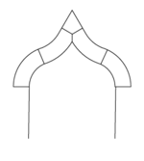
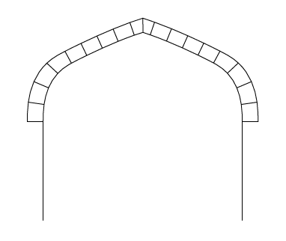
ARCO OJIVAL
El arco ojival es uno de los elementos técnicos más característicos de la arquitectura gótica, y vino a suceder al arco de medio punto, propio del estilo románico. El arco ojival, a diferencia del arco de medio punto, es más esbelto y ligero por transmitir menores tensiones laterales, permitiendo adoptar formas más flexibles, resulta más eficaz, pues gracias a su verticalidad las presiones laterales son menores que en el arco de medio punto, permitiendo salvar mayores espacios. Durante el gótico el arco apuntado mostró variantes como el arco conopial durante el denominado gótico flamígero o el arco Tudor, durante el denominado gótico perpendicular inglés.

Slide 68
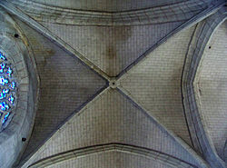
BOVEDA DE CRUCERÍA
La bóveda de crucería, conformada por arcos apuntados, a modo de esqueleto, es más ligera que cualquier otro tipo de bóveda construida hasta esa fecha. La utilización de ese tipo de arco formando un esqueleto tridimensional unitario refleja el alto conocimiento técnico que alcanzaron los constructores de catedrales.

Slide 69
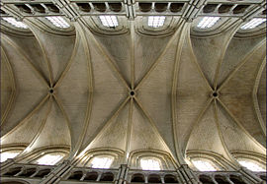
El periodo primero se distingue por la sencillez de los arcos cruceros o diagonales que son simples y llevan pocas molduras, en este mismo periodo se usó también la denominada bóveda sexpartita (dividida en seis témpanos) para los tramos de bóveda de la nave central, cuando ésos se hacían cuadrados, correspondiendo cada uno de ellos con dos de las naves laterales.

Slide 70
En el segundo, se aumenta la crucería con arcos o nervios secundarios y los llamados terceletes para sostener los témpanos de plementería ya que las bóvedas se hacen más amplias. A la vez, se molduran todos los arcos, mayormente los diagonales y éstos y demás nervios reciben más perfiles y se ligan con nervios transversales. En el tercer periodo se añaden nuevos terceletes y nervios secundarios con sus ligaduras aun sin necesidad alguna y se generaliza la bóveda llamada estrellada (por la figura del conjunto) y los nervios y arcos se perfilan con más delicadeza.

Slide 71
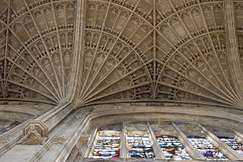
Desde finales del siglo XV, se adornaban las claves de las crucerías en muchos edificios con florones de madera o de metal, dorados o policromados conocidos con el nombre de arandelas. Pero ya desde los principios del estilo se decoran dichas claves con variados relieves.
En el transcurso del gótico, la bóveda de crucería fue adquiriendo una mayor complejidad estructural y decorativa, desde la simple o cuatripartita hasta llegar a las bóvedas de abanico .

Slide 72
CONTRAFUERTES Y ARBOTANTES
Para soportar el empuje del peso de las bóvedas, en vez de construir gruesos muros como se realizaba en el románico, en el que los contrafuertes adoptaban la forma de pilares adosados exteriormente al muro, con un ancho creciente en su base; los arquitectos góticos idearon un sistema más eficiente: los contrafuertes con arbotantes. Los contrafuertes se separan de la pared, recayendo el empuje sobre ellos por medio de un arco de transmisión denominado arco arbotante. Todavía se puede alcanzar una mayor resistencia colocando a continuación un segundo contrafuerte. Los arbotantes también cumplen la misión de albergar los canales por donde descienden las aguas de los tejados y evitar así que resbalen por las fachadas.

Slide 73
Por un lado, la disposición de estos machones transversales permitía hacer fachadas no portantes, esbeltas, con enormes huecos. Por otra parte, al conectar los contrafuertes por medio de arcos arbotantes a la estructura principal se ganaba brazo de palanca y se liberaba espacio para situar naves laterales, paralelas a la nave principal.
Los botareles y demás contrafuertes se decoran, montando pináculos sobre ellos para que tengan más peso y resistencia, logrando así con estos remates el doble fin constructivo y estético.
El sistema de arbotantes y contrafuertes de las iglesias góticas constituye un elemento característico que embellecen el exterior de los edificios, pero a la vez, ponen de manifiesto la propia fragilidad estructural, ya que sujetan el edificio a modo de apuntalamiento externo.

Slide 75
COLUMNAS
Los soportes o columnas del arte gótico consisten en el pilar compuesto el cual, durante el periodo de transición, es el mismo soporte románico aunque dispuesto para el enjarje de arcos cruceros. Pero en el estilo gótico perfecto se presenta cilíndrico el núcleo del pilar, rodeado de semicolumnillas (pilastras) y apoyado sobre un zócalo poligonal o sobre un basamento moldurado, a diferencia del estilo románico en que tal zócalo era uniforme y cilíndrico.

Slide 76
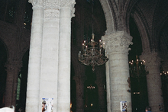
Estos basamentos se hallan más divididos y moldurados conforme avanza más la época del estilo, distinguiéndose especialmente los de periodo flamígero por destacarse de ellos pequeñas basas parciales de diferentes alturas correspondiendo éstas a las columnillas que rodean el núcleo del pilar. Pero en el siglo XVI se vuelve con frecuencia al uso del zócalo primitivo prismático o cilíndrico sin divisiones. Las columnillas adosadas alrededor del núcleo se corresponden con los arcos y nervios de las bóvedas, cada una con el suyo, según el principio seguido en el estilo románico de que debe corresponder a cada pieza sostenida su propio sostén o soporte.

Slide 77
Estas columnillas van aumentando en número a medida que progresa el estilo. Al principio, suelen ser cuatro o seis en los pilares aislados, de suerte que la sección transversal u horizontal de éstos forme en la mayoría de los casos una especie de cruz de núcleo prismático. Pero luego se van multiplicando de tal manera en las nuevas construcciones, desde mediados del siglo XIII, apenas queda visible el núcleo central (que en adelante suele ser redondo). Aparece ahora todo el soporte como un haz de cilindros, los cuales en el siglo XV se reducen a simples junquillos o baquetones por haber aumentado su número y no tener ya cabida si no es con esta forma; pues no solo se adjudica una columnilla para cada arco y nervio de la bóveda sino que hasta las molduras principales de éstos tienen su columnilla correspondiente en el soporte.

Slide 78
CÁPITEL
El capitel gótico va perdiendo su importancia según adelanta la época del estilo. Después del periodo de transición en el que se sigue el capitel románico se presenta como un tambor algo cónico abrazado con follaje cuyos motivos se toman de la flora del país (aunque, a veces, sobre todo durante el siglo XIV admite figurillas e historias entre el follaje siempre con más pulcritud que en el estilo románico) y se corona por un ábaco circular o poligonal de varias molduras.

Slide 79
Posteriormente, el capitel se va haciendo más pequeño y delicado y por fin, llega hasta suprimirse cuando en el siglo XV el haz de junquillos se ramifica directamente en los nervios de la bóveda sin que medie solución de continuidad en muchos casos o se queda en forma de simple anillo.

Slide 80
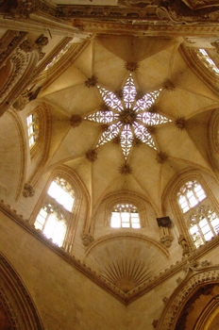
CÚPULAS
Las cúpulas se forman de témpanos sostenidos por nervios radiantes que arrancando del octógono formado por los arcos torales y por una especie de trompas muy artísticas situadas en los ángulos determinados por ellos, se unen concurriendo a una clave superior y céntrica.
El cimborrio se manifiesta al exterior en forma de prisma octógono o hexágono coronado por una pirámide con más atrevimiento y elegancia que en el arte románico. Muchas veces, en lugar de cúpula se alza una simple linterna prismática a modo de torre sobre el crucero.

Slide 81
VENTANAS Y VIDRIERAS
La reducción de la estructura sustentante al mínimo imprescindible permitió abrir grandes huecos en los muros de las fachadas. Los artistas de la época pudieron dar rienda suelta a su imaginación creando un arte desconocido hasta la fecha.
Las ventanas del periodo de transición suelen ser como las románicas de arco apuntado. Pero luego se ostenta el verdadero ventanal gótico amplio y decorado en su parte superior con hermosos calados de piedra, los cuales se forman de rosetoncillos combinados, siempre sostenidos por columnillas o parteluces. En el siglo XIV se complica la tracería multiplicándose los rosetoncitos y adelantando ya el XV se combinan las líneas formando curvas serpenteantes constituyendo el calado flamígero.

Slide 82
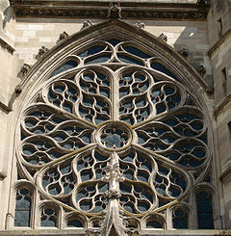
Una cosa parecida se observa en los grandes rosetones que se colocan en lo alto de las fachadas: al principio, toman la forma radiante y sencilla aunque en iglesias suntuosas es algo más complicada. Se multiplican los adornos de la rosa en el siglo XIV y en el XV llega a ser la tracería un verdadero laberinto de curvas enlazadas. No faltan en todas las épocas sin embargo ventanas menores de traza más sencilla y pequeños aljimeces. Ventanas y rosetones suelen cerrarse con magníficas vidrieras polícromas e historiadas donde a su modo se ejercita el arte pictórico monumental ya que apenas le dejan espacio para su desarrollo los escasos lienzos de pared que median entre los referidos vanos en las iglesias suntuosas. Pero en las más humildes se sustituyen las vidrieras por láminas de piedra translúcida y aun tal vez por encerados.

Slide 83
PUERTAS
En las puertas y la fachada despliega el arte gótico toda su magnificencia y su concepción teológica. La portada gótica admite la misma composición fundamental de forma abocinada, que la románica pero se multiplican las arquivoltas y se añade una mayor elevación de líneas con más riqueza y finura escultórica guardando siempre en arcos y adornos la forma propia del nuevo estilo. Encima de la puerta suele colocarse un elevado gablete.
Las portadas más suntuosas llevan imágenes de apóstoles y de otros santos bajo doseletes entre las columnillas (y a menudo, también otras menores entre las arquivoltas) flanqueando el ingreso el cual está dividido por un parteluz que sirve de apoyo a una estatua de la Virgen María o del titular de la iglesia

Slide 84
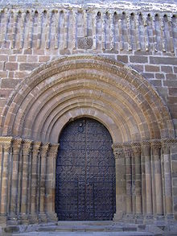
Las iglesias del Cister y otras menores que se modela a imitación suya carecen de imaginería en la portada, la cual se compone del grande arco abocinado y decorado con simples baquetones y alguna ornamentación vegetal o geométrica. La finura en la ejecución de la obra escultórica y la multiplicación progresiva de las columnillas y molduras con el adelgazamiento de ellas, denuncian mejor que otras las señales de la época de la construcción de las portadas. Pero las del último periodo desde mediados del siglo XV se reconocen sobre todo por la multitud y pequeñez de los detalles por la arquivolta conopial, cargada de frondas retorcidas y por otros ornamentos de la época.

Slide 85
ESTRUCTURA GENERAL
El nuevo sistema constructivo, eficiente y ligero en su conjunto, permitió elevar los edificios hasta alturas inimaginables, colmando una de las aspiraciones históricas tanto de la arquitectura como de la religión.
La estructura general interior de una iglesia gótica se infiere de todo lo dicho sobre la planta, bóvedas y pilares, siendo de notar que el paramento lateral en las grandes iglesias se halla dividido en siete zonas:
la inferior consta de la arcada que separa las naves laterales o las capillas
la media, formada por el triforio que en el estilo gótico es mucho más estrecho que en el románico
la superior que contiene los grandes ventanales, el claristorio
la media superior
la media inferior
la intermedia
la continental.

Slide 87
Unas iglesias alzan todas sus bóvedas a igual altura (o al menos la nave central y laterales inmediatas) y otras (lo más común) presentan mucho más bajas las naves laterales lanzándose por encima de éstas los arbotantes. El exterior del edificio suele acusar la estructura interna de modo que la fachada viene a ser como una sección transversal de las naves. El imafronte se constituye por las tres hermosas portadas correspondientes a las tres naves y entre ellas, los contrafuertes que resisten el empuje de las arcadas. Encima de las puertas corre una galería que responde a los triforios interiores. Se abre más arriba un rosetón calado y remata el frontispicio en gablete o en ático de hermosa crestería. Las empinadas torres, con sus atrevidas flechas que terminan y guardan los costados de la fachada; los pináculos y doseletes que animan el contrafuerte; las estatuas y relieves que pueblan las entradas y los tímpanos. Todo, en fin, contribuye a causar la impresión de una religiosidad sublime.

Slide 88
ELEMENTOS SECUNDARIOS
Entre los miembros secundarios de un edificios gótico son notables por lo característico de su forma:
Ménsula con ángel músico, claustro de la iglesia de Santa María la Real, Sasamón, provincia de Burgos, España.
apoyos, a modo de repisa, ya sola ya con una media columna encima de ella, adosados a cierta altura de los muros, sostienen los arcos y los nervios que parten como arrancando del muro, según se observa sobre todo en la arquitectura cisterciense
repisas y doseletes para estatuas que en los siglos XII y XIII suelen llevar figuras de castillitos, en el siglo XIV semejan boveditas de crucería con pequeños gabletes y en el XV se adornan con calados flamígeros y arquitos conopiales o se terminan por una elevada torrecilla y altos gabletes
antepechos para triforios y galerías que al principio constan de arcaditas ojivales y después tienen la forma de pretil con calados propios de la época
pináculos, agujas, gárgolas, caireles, crestería

Slide 89
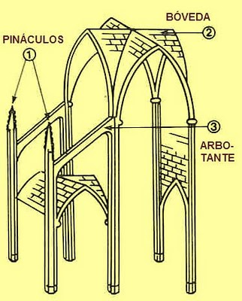

Slide 90
ORNAMENTACIÓN
La ornamentación gótica se funda en la construcción y sirve para acentuar más los elementos de ésta. Los motivos más comunes y propios, en el terreno escultórico, son en los comienzos del estilo gótico, sobre todo, en el periodo de transición los adornos geométricos heredados del estilo románico, molduras y calados geométricos que nacen del propio arco. La utilización del arco conopial en el siglo XV permite una amplia utilización de la curva y contracurva en la ornamentación.
La parte más novedosa en cuanto a la decoración viene de la flora y fauna local que se interpreta en forma estilizada durante los siglos XII y primera mitad del XIII. La naturaleza se interpreta con bastante realismo y en este último siglo se propende a las formas retorcidas. El trébol, la hiedra retorcida, los brotes de vid, las hojas de roble o de encina se encaraman por los arcos y las agujas de los edificios góticos, asociándose al nuevo estilo. Posteriormente se abandonan para dar lugar a las frondas, cardinas (hojas de cardo), grumos, trifolios, cuadrifolios, etc. En el arte clásico, solo dos o tres plantas, el acanto, la hiedra y el laurel, habían tenido aceptación en el repertorio decorativo, pero el gótico se vale de todas las especies del reino vegetal y reproduce también pájaros y hasta seres fantásticos, monstruos que una veces están derechos como guardianes en los alto de balaustradas y otras agazapados condenados a servir de gárgolas para arrojar el agua de las lluvias recogidas en los tejados.

Slide 91
Las molduras góticas se distinguen de las grecorromanas en que no ofrecen corte o sección circular como éstas sino semielíptica, piriforme, cordiforme, etc. todo para que a la vista aparezcan muy tenues y casi aéreos los arcos y demás miembros que se molduran.
La decoración pictórica de varios de los mencionados elementos debió ser en su tiempo común pero ha llegado escasa a nuestros días. Con frecuencia se pintaban las esculturas de las portadas, sepulcros, capiteles, claves de bóvedas, nervios de éstas y más la techumbre si se hacía de madera. Y aunque fueron poco abundantes los cuadros de figuras en los muros, se suplieron en gran parte por las vidrieras policromadas. En muchos edificios de España, participando más o menos en la arquitectura mudéjar se usó la decoración de azulejos en frisos y zócalos.

Slide 92
